Slide 1
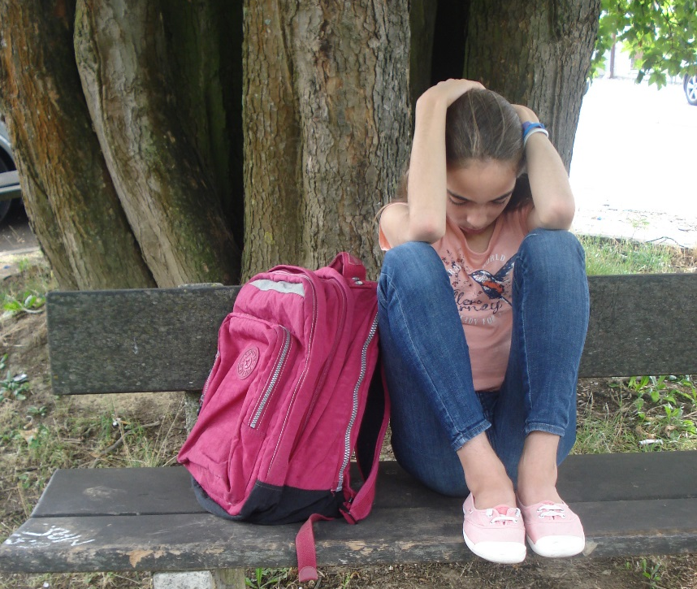
L’Association de Parents du Collège St-Louis en collaboration avec l’UFAPEC
invitent les parents, les enseignants et tous les acteurs scolaires à une conférence-débat :
Harcèlement à l'école : ,balises pour l'action
Avec Benoit Galand,
le service de médiation scolaire de la FWB,
l’équipe éducative du Collège Saint-Louis
et le PMS libre d’Aywaille.
Jeudi 16 février 2017
19h30
Collège Saint-Louis
rue Villette 28 à 4020 Liège
PAF : libre
Inscription souhaitée : dominique.houssonloge@ufapec.be
Benoit Galand, professeur et chercheur en sciences de l’éducation à l’UCL
Médiateurs scolaires, de la Communauté française : Stéphane Vogeleer et Astrid Callens
L’équipe éducative du Collège St Louis : Mr Delhaxhe
Le TPMS : Stéphane Van Parijs
Dans le cadre du Réseau Prévention Harcèlement qui vise à favoriser les échanges entre intervenants de différents secteurs
Objectif : permettre aux acteurs scolaires de débattre avec des intervenants locaux
Editeur responsable : Carine Doutreloux

